Slide 1
Usabilidade e Experiência do Usuário
Interação Humano-Computador
Marcelo Morandini
Thiago Adriano Coleti

Slide 2
Referências

Slide 3
Usabilidade e Experiência do Usuário
São diferentes??
Um é mais novo que o outros?
Um complementa o outro?
Como é a preocupação com cada um dentro de um projeto de IHC?

Slide 4
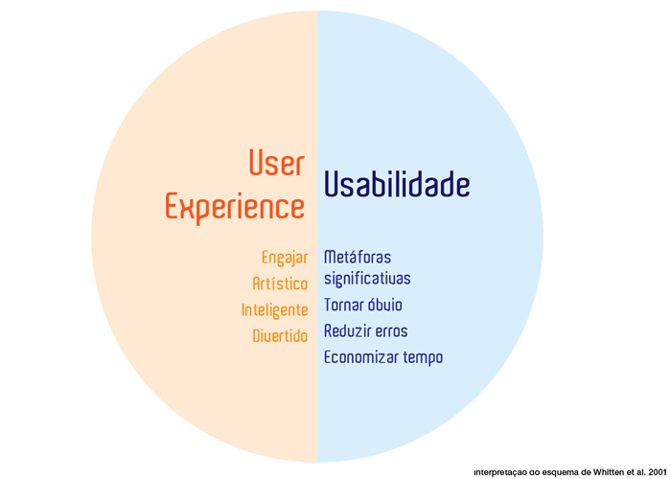
Usabilidade e Experiência do Usuário
Fonte: designculture.com.br

Slide 5
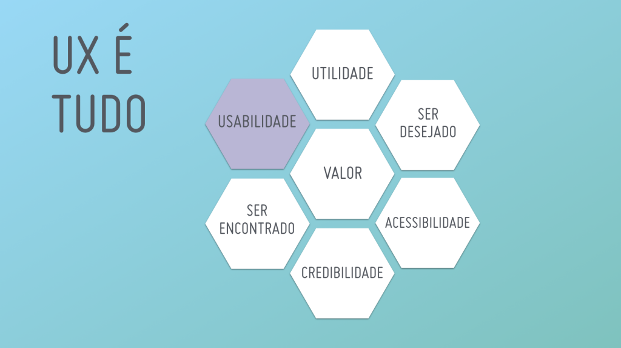
Usabilidade e Experiência do Usuário
Fonte: https://medium.com/testr/qual-a-diferen%C3%A7a-entre-usabilidade-e-experi%C3%AAncia-do-usu%C3%A1rio-fdcc834a208b

Slide 6
Mas é ai?? Mesma coisa? Igual? Complementar??
Vamos discutir nas próximas aulas, começando por Usabilidade

Slide 7
USABILIDADE

Slide 8
Usabilidade
Conceito tradicional no domínio de IHC.
Definido pela ISO9241 e ISO25010.
Com definição também de Jackob Nielsen, conhecido por “pai da usabilidade”.
Sempre foi considerada o objetivo de um projeto de IHC.
Atributo de qualidade da IHC que indica quanto uma aplicação interativa permite que seu usuário realize suas tarefas com EFICÁCIA, EFICIÊNCIA e SATISFAÇÃO

Slide 9
Usabilidade
Usuário: indivíduo que interage com a aplicação
Contexto: todo o ecossistema no qual a aplicação é utilizada, tais como hardware, software, ambiente físico e social.
Eficácia: usuários atingirem seus objetivos utilizando a interface.
Eficiência: usuários atingirem seus objetivos utilizando a interface e com a melhor utilização de recursos.
Satisfação: sensação que o usuário experimento ao utilizar a interface

Slide 10
Usabilidade
Vantagens das interfaces digitais: capacidade de esconder ou exibir recursos e informações para os usuários de acordo com suas demandas ou ações.
São necessários vários e vários rounds de explorações de design, além de discussões sobre priorização das funções que são mais importantes, quais podem ser eliminadas, escondidas ou despriorizadas.

Slide 11
Usabilidade
Usabilidade é chegar a uma solução simples???
Se você entender simples como eficiente, sim.
Se você entender simples como poucas tarefas, deve tomar cuidados, pois poucas tarefas podem não atender a necessidade do usuário.
Então tem ser complexa??
Não, pois excesso de conteúdo desnecessário sobrecarrega o físico e cognitivo do usuário

Slide 12
Usabilidade
Então, usabilidade não tem uma única solução?
Não!! Proporcionar usabilidade está diretamente relacionada:
Ao usuário
Ao contexto de operação
Ao hardware/equipamentos utilizados pelos usuários.

Slide 13
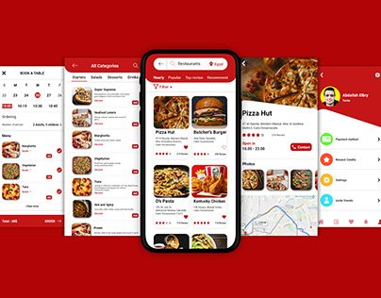
Usabilidade
Exemplo 1: o que é esperado de uma ferramenta como o iFood??

Slide 14
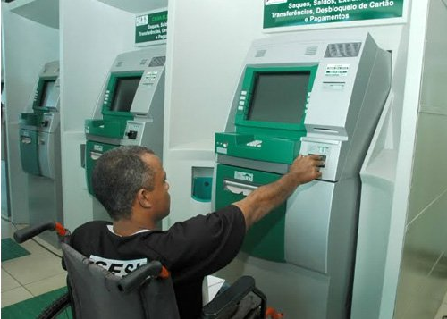
Usabilidade
Exemplo 2: e o caixa eletrônico? Pode ser bom para alguém que consegue ficar em pé, mas para um cadeirante, vai precisar de adequações.

Slide 15
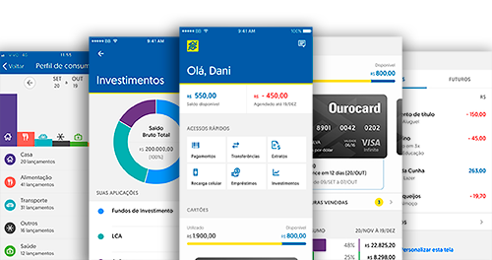
Usabilidade
Exemplo 3: banco online, informações de serviços bancários direto para o usuário.

Slide 16
Usabilidade
Exemplo 4: e um controle de tráfego aéreo, para profissionais especialistas da área?

Slide 17
Usabilidade
Ambiente
Tarefa
Usuários
Usabilidade

Slide 18
Ambiente | Usuário | Tarefa | Usabilidade
Serviço remotos | Todas as pessoas | Pedir um delivery | Aplicativo móvel com interface que permita o filtro, busca, seleção e acompanhamento do pedido
Caixa eletrônico | Pessoas com deficiência (cadeirantes) | Fazer um saque | Caixa eletrônico com adaptação para permitir a adequação ergonômica do usuário para ele/ela alcançar o sistema (tela/teclado)
Serviços bancários | Todas as pessoas | Fazer uma transferência ou pix | Software simples, priorizando recursos e informações e conduzindo adequadamente o usuário
Controle de tráfego aéreo | Especialistas | Controlar grande fluxo de informação | Entender o domínio do problema para fornecer uma interface com informações e recursos necessários para a tarefa específica para usuário específico.

Slide 19
Como buscar por usabilidade
Focar desde o inicio os usuários, contexto e tarefas.
Observar modelos e estratégias de design de IHC.
Observar guias, modelos e práticas de design
Avaliar constantemente o produto com os usuários.
Métricas de usabilidade
Técnicas de avaliação da usabilidade.

Slide 20
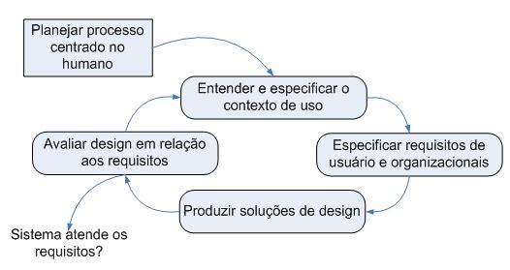
Design Centrado ao Usuário

Slide 21
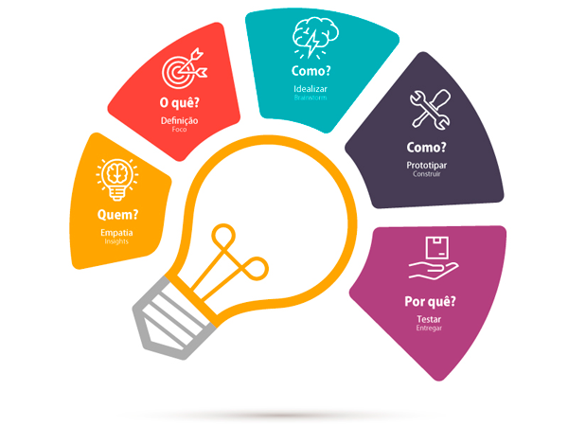
Design Thinking
Fonte: c2ti.com.br

Slide 22
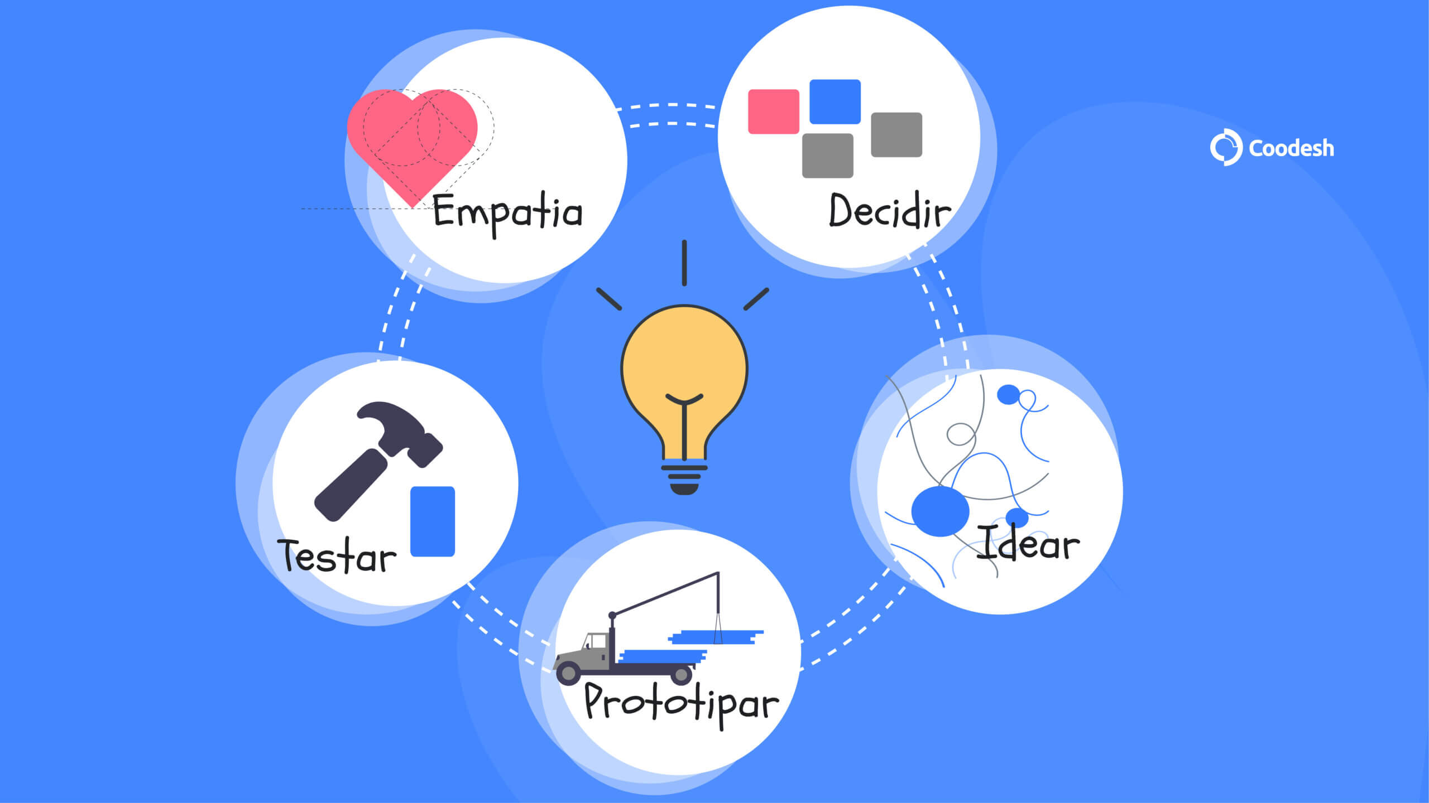
Design Thinking
Fonte: coodesh.com

Slide 23
Utilizar guias e padrões, guidelines
Diversos guias de boas práticas de projetos de IHC estão disponíveis para auxiliar na produção de interfaces gráficas com usabilidade.
Heurísticas de Nielsen
Modelos de Colbourne
Critérios Ergonômicos
Padrões e Princípios de Design

Slide 24
Modelo de Colbourne
Apresenta 4 abordagens para produção de interfaces simples para o usuários:
Remova
Organize
Esconda
Mova

Slide 25
Remova: livre-se de qualquer coisa que não seja essencial para a aplicação. Isso pode significar remover conteúdo, também, assim como a linguagem que você usa nos rótulos de navegação.
Organize: distribua os elementos da interface de forma que eles se encaixem em grupos lógicos. Isso pode significar tanto se basear nos modelos mentais de quem usa, quanto agrupá-los em padrões de interface que sejam mais familiares.

Slide 26
Esconda: deixe apenas os itens mais importantes ao alcance (fazendo com que eles sejam óbvios), e esconda os outros, deixando-os acessíveis apenas por navegação.
Mova: coloque algumas das funcionalidades em outro dispositivo ou outro lugar, de forma que a interface não fique responsável por mostrar todas as interações possíveis de uma vez só.

Slide 27
Critérios Ergonômicos
Critérios Ergonômicos de Dominique Scapin e Christian Bastien.
18 critérios
8 critérios
18 subcritérios
Criado em 1993
Apoia atividades de análise, desenvolvimento e avaliação
Apresentam resultados mais parecidos e consistentes quando aplicado por vários avaliadores.

Slide 28
Critérios Ergonômicos
Condução
Convite
Agrupamento e Distinção entre itens
Agrupamento e distinção por localização
Agrupamento e distinção por formato
Legibilidade
Feedback imediato
Carga de Trabalho
Brevidade
Concisão
Ações mínimas
Densidade informacional

Slide 29
Critérios Ergonômicos
Controle Explicito
Ações explícitas
Controle do usuário
Adaptabilidade
Flexibilidade
Consideração da experiência do usuário
Gestão de Erros
Proteção contra os erros
Qualidade das mensagens de erro
Correção de erro

Slide 30
Critérios Ergonômicos
Homogeneidade/consistência
Significado de códigos e denominações
Compatibilidade.

Slide 31
Convite

Slide 32
Agrupamento e distinção por localização

Slide 33
Legibilidade

Slide 34
Critérios Ergonômicos
Demais critérios ergonômicos podem ser vistos em material específico deixado no Classroom.

Slide 35
Padrões para dispositivos móveis
A necessidade de desenvolvimento para dispositivos móveis fez com que vários padrões fossem criados e/ou adaptados para atender necessidades específicas de usabilidade desses dispositivos.
Alguns exemplos a seguir.

Slide 36
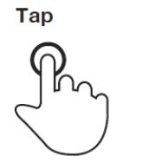
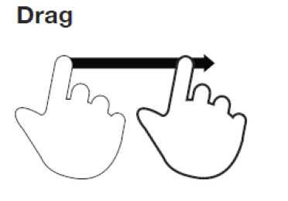
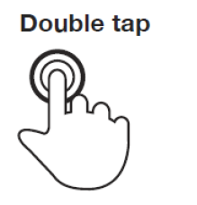
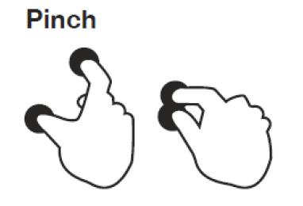
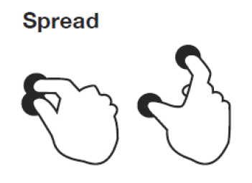
Tela Multitoque – Fonte Villamor,2010

Slide 37
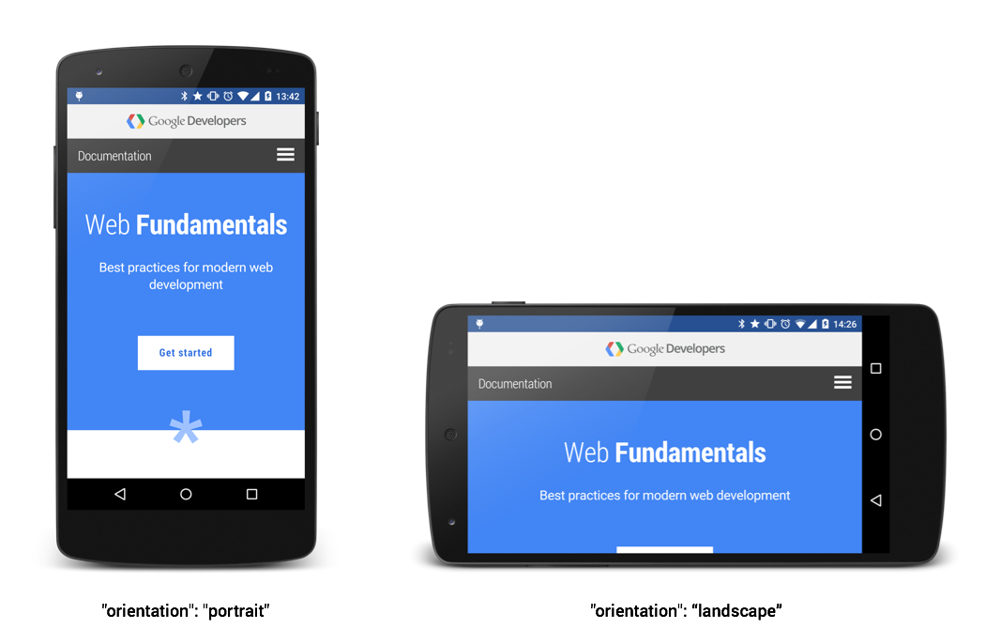
Projetar para diferentes orientações de tela

Slide 38
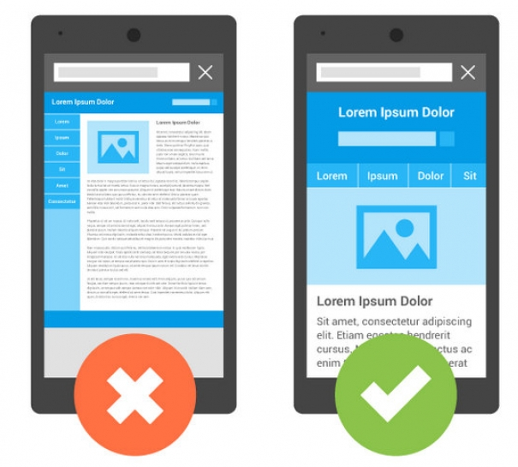
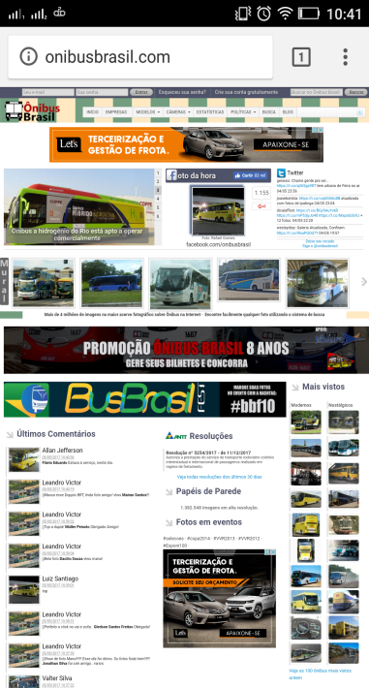
Não tentar replicar a experiência do computador de mesa

Slide 39
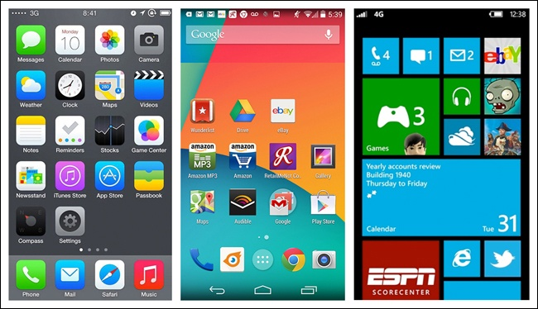
Design - Springboard

Slide 40
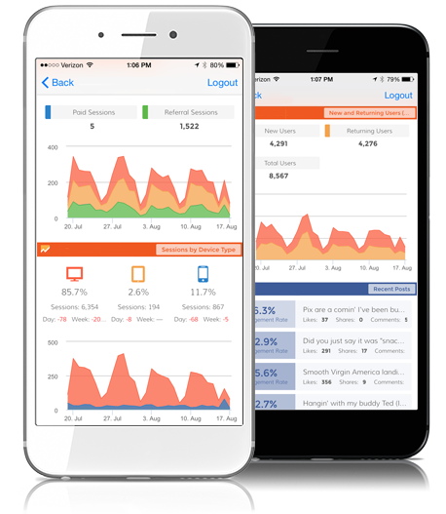
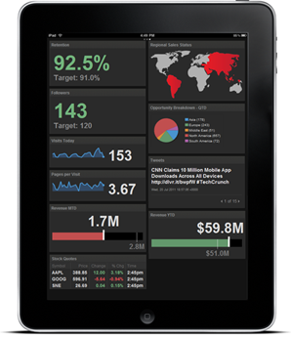
Design - Dashboard

Slide 41
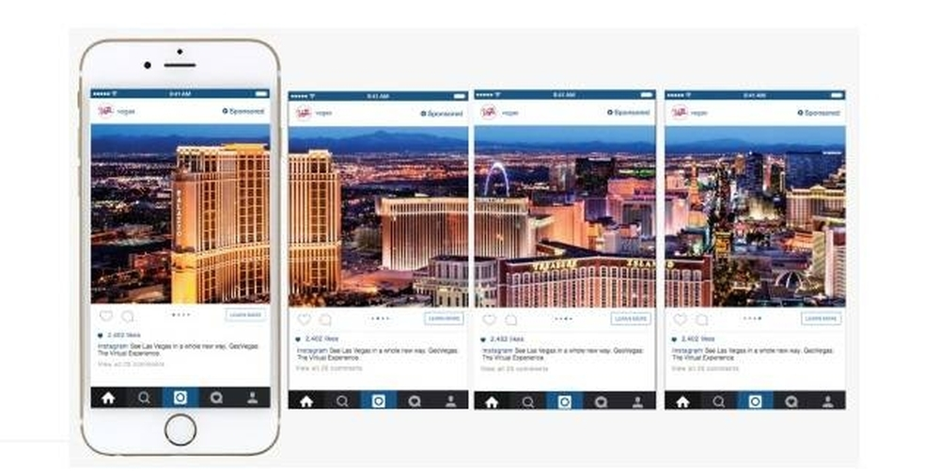
Design Navegação Secundária

Slide 42
Em resumo – parte 1
Usabilidade: objetivo principal e um projeto de IHC.
Resultado vai variar de acordo com usuário, ambiente e tarefas.
Deve observar modelos, práticas e guias de processos de produtos.
A falta de usabilidade em seu produto indica fortemente que o mesmo vai fracassar com seu usuário.

Slide 43
Perguntas?

Slide 44
Medição e Avaliação da Usabilidade

Slide 45
Medição e constante avaliação
Medição empírica e constante avaliação
Considerar reações iniciais a protótipos e rascunhos.
Avaliar constantemente a interface (desde o projeto até o produto final)

